Slide 1
JDBC

Slide 2
1. Žingsniai prieš java
1.1: H2 DATABASE:
(CREATE TABLE testtable (ID int NOT NULL PRIMARY KEY, name varchar(20);
INSERT INTO testtable VALUES (1, ‘pavardenis’),(2,’nicesurname’),(3,’unnamed’);)
1.2: Reikia H2 bibliotekos projekte:
Build Path -> Configure Build Path -> Add External JAR’s -> pridėti įsirašytą (atsisiųstą)
h2-*.jar

Slide 3
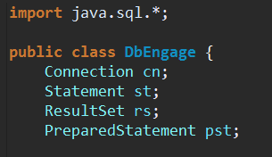
2. Nauja klasė

Slide 4
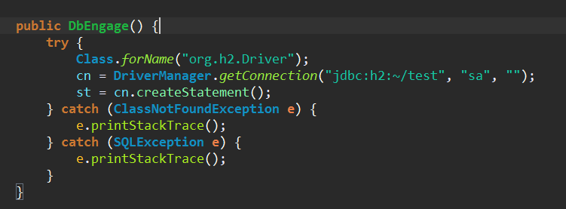
3. Jungtis

Slide 5
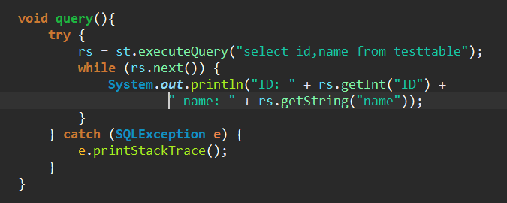
4. Užklausos rezultatas

Slide 6
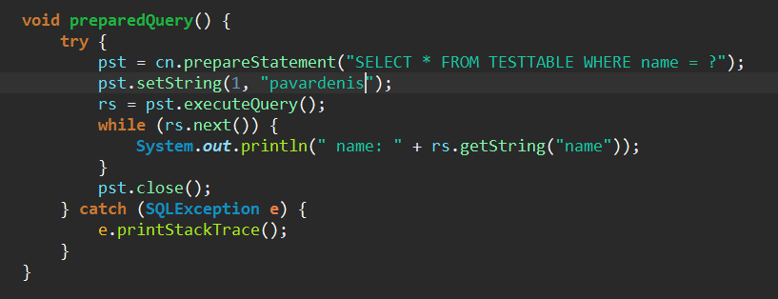
5.Parametrizuota užklausa

Slide 7
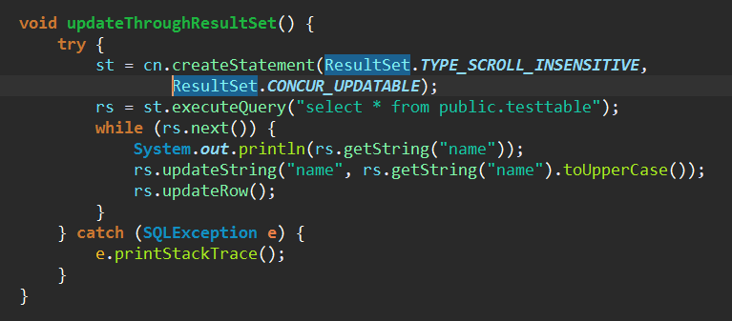
6. Atnaujinimas per rezultatus

